Slide 1

Opplegg 4 - Energiformer og -overganger
Hva er energi?
Energi er det som får ting til å skje. Uten energi kunne ingenting bevege seg. Energi kan aldri oppstå eller forsvinne, den kan bare gå over til andre energiformer. Vi sier at energien er bevart.
Stillingsenergi (potensiell energi)
Når vi løfter en gjenstand høyere opp fra bakken, så tilfører vi den energi. Desto høyere opp gjenstanden er, desto høyere energi har den. Denne energien kan enkelt omformes til andre typer energi med en gang du slipper gjenstanden og den begynner å falle.
Bevegelsesenergi (kinetisk energi)
En gjenstand som beveger seg har mer energi jo større fart den har. Det er derfor det blir så mye større skader hvis en bil kolliderer når den har stor fart, siden energien er mye større enn om bilen hadde kjørt i lavere fart.
Lyd
Lydenergi finnes i lydbølgene som beveger seg til øret ditt. Lyd er egentlig trykkbølger i luft (eller andre materialer) som får luftmolekylene til å svinge. Siden luftmolekylene beveger seg, får de en type bevegelsesenergi som vi kaller lydenergi.
Snakk om
Du slipper en stein fra 1 meter over bakken, og etterpå slipper du den fra 2 meter over bakken.
Hva skjer med farten til steinen akkurat i det den treffer bakken i de to tilfellene?
Hvorfor er det slik, tror du?
Hvorfor kan vi ikke høre eksplosjoner som skjer i verdensrommet?
Varme
Varme er en form for energi, men en gjenstand kan ikke inneholde varme, den kan bare overføre varme. Varme er energi som går fra en gjenstand med høy temperatur til en gjenstand med lavere temperatur.
Elektrisk energi
Elektrisitet er ladninger som beveger seg, som regel elektroner. Da har disse en type bevegelsesenergi som vi kaller elektrisk energi.
Strålingsenergi (for elektromagnetisk stråling)
Stråling består av bølger av elektrisitet og magnetisme, man kan si at den beveger seg. Da har de en type bevegelsesenergi. Den kan forplante seg i lufttomt rom, og all energi vi får fra sola er av denne typen.
Kjemisk energi
Alle kjemiske forbindelser har lagret energi i bindingene sine. Denne energien kan frigis ved at vi bryter disse bindingene. For noen stoffer er det vanskelig å bryte bindingene for å frigi denne energien, men for
Eksempel på energikjeder
Slippe en ball fra en høyde:
Stillingsenergi → bevegelsesenergi → lydenergi og varmeenergi
Bilkollisjon:
Bevegelsesenergi → lydenergi og varmeenergi
noen stoffer er det veldig enkelt. I fossile brensler er dette enkelt ved å varme stoffet opp slik at vi får en forbrenningsreaksjon (se opplegg 31). Det er faktisk forbrenningsreaksjoner som gjør at vi får frigitt den kjemiske energien fra maten vi spiser.
Energiproduksjon er egentlig bare energiomforming
Ofte snakker vi om å produsere energi, men det går ikke an å produsere eller lage energi, den kan jo bare omformes! Når vi snakker om energiproduksjon mener vi som regel å omforme en energiform til elektrisk energi. Eksempler på energiomforming:
Vannkraft som omformer stillingsenergien til store vannmengder til elektrisk energi
Vindkraft som omformer bevegelsesenergien til vinden til elektrisk energi
Solceller som omformer strålingsenergien fra sola til elektrisk energi
Fossil energi som omformer den kjemiske energien i olje, kull og gass til elektrisk energi
Hva er energikvalitet?
Den sier noe om hvor enkelt det er å bruke energien til noe nyttig. I en energikjede, vil energikvaliteten alltid synke når energien omformes til andre typer. Den blir mindre nyttig. Til slutt ender all energi opp som svak varmeenergi. Og den er veldig vanskelig å bruke til noe nyttig. Elektrisk energi er veldig enkelt å bruke til noe nyttig. Hva med de andre energitypene?

Slide 2
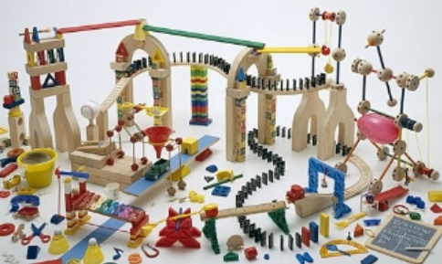
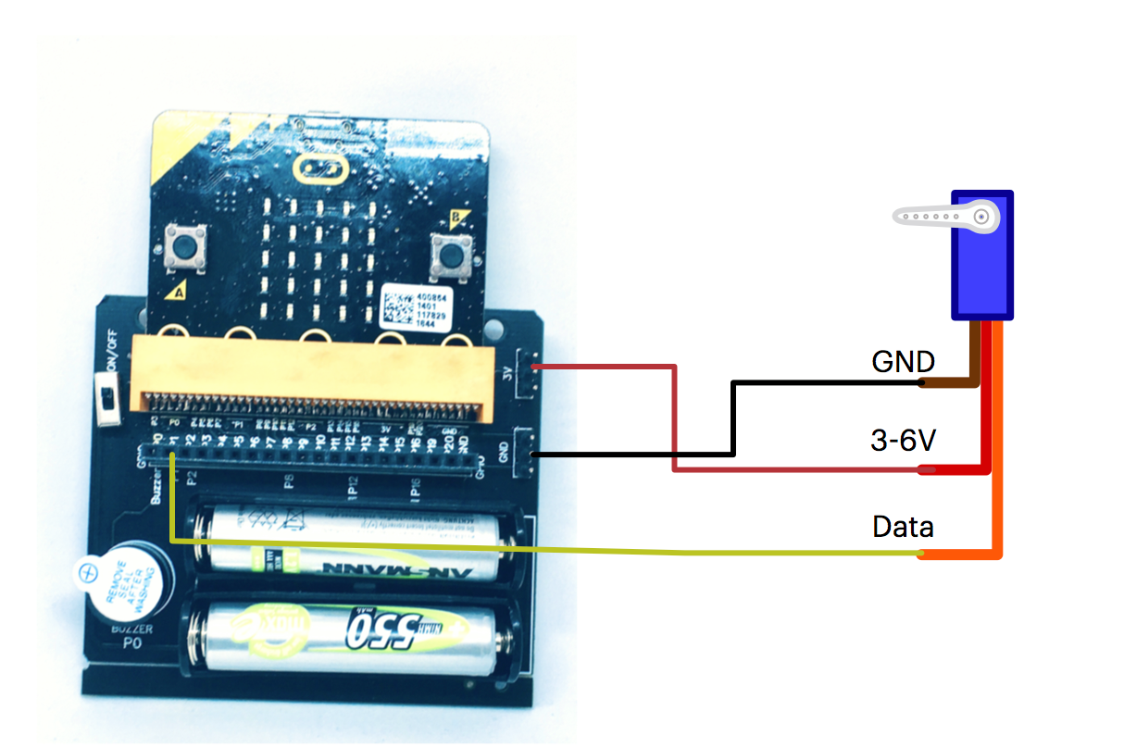
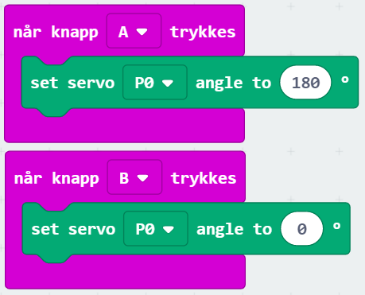
Lag en kjedereaksjon
- programmer en servo
Oppgave
Lag en kjedereaksjon som forflytter en kule minst to meter uten at noen tar på den underveis. Den må bestå av minst tre deler og minst en servo.
Fase 1:
Hva er en kjedereaksjon?
Hvor kan du finne ut hva det betyr?
Hvilke materialer kan brukes?
Fase 2: Hvor skal kjedereaksjonen få energien fra? Hvilke materialer og deler skal den bestå av? Hvordan kan du bruke minst en servo som en del av kjedereaksjonen din? Tegn en skisse.
Fase 3: Bygg kjedereaksjonen og lag programmet til servoen.
Koble opp micro:bit og kretskort med servoen som vist på figuren.
Servoen har tre farger på ledningene der det er viktig at den riktige ledningen havner på den riktige plassen.
Eksempel på program
Det øverste programmet gjør at servoen dreier 180° i den ene retningen.
Det nederste programmet gjør at servoen dreier tilbake til utgangspunktet.
Kan dere bruke noe av dette til deres kjedereaksjon?
Fase 4: Prøv ut kjedereaksjonen.
Fase 5: Kan dere gjøre den bedre på noen måte? Virker den som planlagt? Må noe justeres?
Fase 6: Lag den ferdige kjedereaksjonen.
Fase 7: Lag en filmsnutt av kjedereaksjonen, og skriv eller lag et lydklipp med forklaring på hvorfor dere valgte å lage kjedereaksjonen akkurat slik du gjorde.
Oppgave
Følg kula hele veien gjennom løypa og beskriv hvilke typer energi den har, og hvilke typer energi den mottar og mister underveis i løypa.

